Slide 1
El comportamiento racional de las personas como consumidores (y en otras circunstancias)
“Haciendo lo mejor que uno puede”
Copyright ©2005 by South-Western, a division of Thomson Learning. All rights reserved. Traducido y adaptado por José María Cabrera

Slide 2
Bibliografía para este punto
Nicholson Cap. 4
Bowles y Halliday Cap. 3

Slide 3
El modelo de elección racional

Slide 4
Introducción
En esta parte del curso, el objetivo fundamental es aprender cómo eligen los consumidores de acuerdo el modelo de elección racional
Por ende, vamos a lidiar con las elecciones más sencillas (las que están en la medialuna punteada)

Slide 5
El modelo de elección racional
“Elecciones más sencillas”:
  Restricciones (ingresos y precios)
  Preferencias
  Elección:
    En palabras de Rubistein: elegir lo más deseado dentro de los factible
    En palabras de Bowles: hacer lo mejor posible
En términos de la elección de un consumidor: elegir la canasta más deseada dentro del conjunto de las que se pueden comprar

Slide 6
Optimización Restringida
En términos más formales:
  Supuesto: el sujeto maximiza su nivel de utilidad sujeto a restricción presupuestaria

Slide 7
Restricción presupuestaria
Supongamos que la persona tiene $ I para gastar entre el bien x y el bien y
p_{x}x + p_{y}y ≤ I
Cantidad de y
La persona puede elegir sólo
entre combinaciones de x e y
dentro del triángulo
Si gasta todo el ingreso
sólo en y, esta es la
cantidad que puede comprar.
Si gasta todo su ingreso
en x, esta es la cantidad
de x que puede comprar
Cantidad de x

Slide 8
Desplazamiento de la restricción presupuestaria
Variaciones en los precios
Variaciones en el ingreso

Slide 9
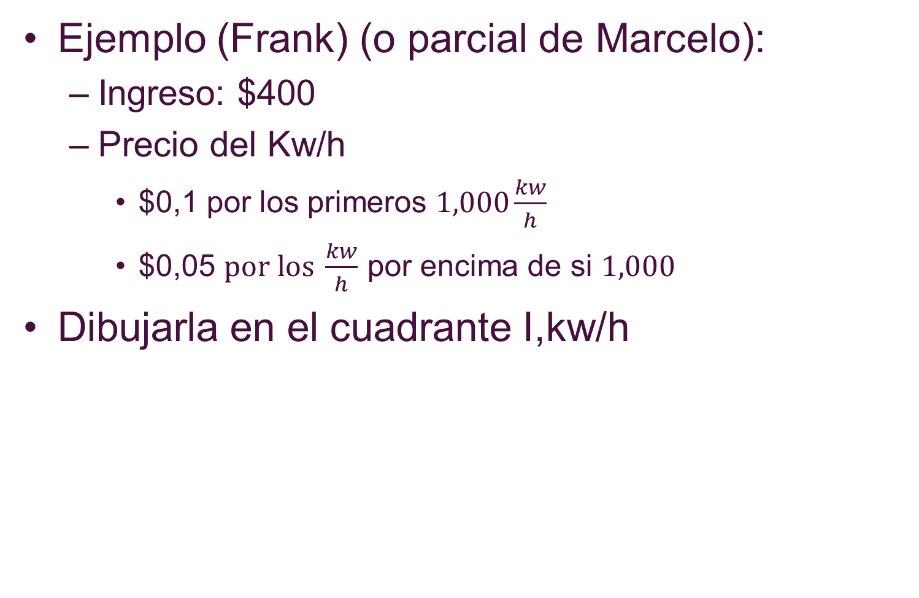
Restricciones presupuestarias quebradas
Ejemplo (Frank) (o parcial de Marcelo):
  Ingreso: $400
  Precio del Kw/h
    $0,1 por los primeros $1,000\frac{kw}{h}$
    $0,05 $por los \frac{kw}{h}$ por encima de si $1,000$
Dibujarla en el cuadrante I,kw/h

Slide 10

Restricciones presupuestarias quebradas
Distinto a:
  Precio del Kw/h
    $0,1 si $0≤\frac{kw}{h}≤1,000$
    $0,05 si $1,000≤\frac{kw}{h}$
Dibujarla en el cuadrante I,kw/h

Slide 11
Fronteras (no lineales) de posibilidades de elección

Slide 12
Ilustración del proceso de maximización
C no es una opción porque no es asequible. (No le alcanza el I para comprarla).
En A no gasta todo su ingreso.
En B puede incrementar su utilidad si consume más de x y menos de y
En D es donde se maximiza la utilidad
Cantidad de y
B
C
D
U3
A
U2
U1
Cantidad de x

Slide 13
Fronteras (no lineales) de posibilidades de elección

Slide 14
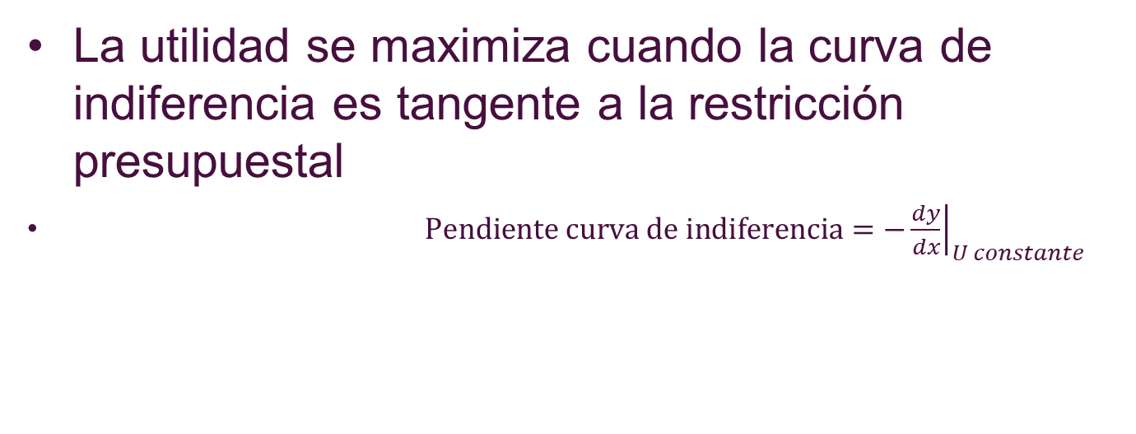
Condición de Primer Orden para un Máximo
La utilidad se maximiza cuando la curva de indiferencia es tangente a la restricción presupuestal
$\text{Pendiente} \text{curva} \text{de} \text{indiferencia}=−{\left.\frac{dy}{dx}\right|}_{U constante}$
Cantidad de y
D
U2
Cantidad de x

Slide 15
Un Ejemplo
El individuo se encuentra consumiendo una canasta de (x,y) tal que TMS=1
  ¿Significado?
    El individuo está dispuesto a dar una unidad de x por una unidad de y
Si precio de x = $2 y el precio de y = $1
¿La persona puede mejorar su situación? ¿Cómo?
  Dejando de consumir una unidad de x y comprando 2 de y en el mercado

Slide 16
Condiciones de Segundo Orden para un Máximo
La condición de tangencia es necesaria pero no suficiente.
Debemos verificar las condiciones de segundo orden para asegurarnos que encontramos un máximo
Cantidad de y
A
C
U2
B
U1
Cantidad de x

Slide 17
Condiciones de Segundo Orden para un Máximo
Si TMS decreciente (curvas de indiferencia son estrictamente convexas) las condiciones de primer orden (tangencia) son necesarias y suficientes.

Slide 18
Soluciones de Esquina
Las preferencias de las personas pueden ser tales que maximizan su utilidad eligiendo un solo bien.
¡No es tan raro! Hay un montón de bienes que no consumimos.
La Utilidad se maximiza en A
Cantidad de y
U1
U2
U3
Pero en A, la curva de indiferencia no es tangente a la Restricción Presupuestaria
Cantidad de x
A

Slide 19
Análisis matemático caso de n bienes
El objetivo del individuo es maximizar
utilidad = U(x₁,x₂,…,x_{n})
sujeto a la restricción presupuestal
I = p₁x₁ + p₂x₂ +…+ p_{n}x_{n}
Armamos el Lagrangeano:
L = U(x₁,x₂,…,x_{n}) + λ(I - p₁x₁ - p₂x₂ -…- p_{n}x_{n})

Slide 20
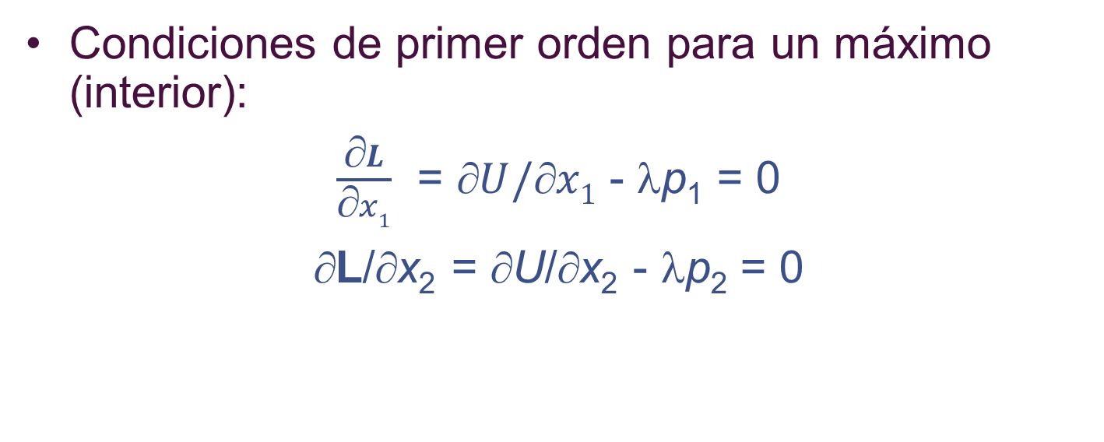
Análisis matemático caso de n bienes
Condiciones de primer orden para un máximo (interior):
$\frac{∂L}{∂x1}$ = $U/x1$ - λp₁ = 0
∂L/∂x₂ = ∂U/∂x₂ - λp₂ = 0
•
•
•
∂L/∂xn = ∂U/∂xn - λpn = 0
∂L/∂λ = I - p1x1 - p2x2 - … - pnxn = 0

Slide 21
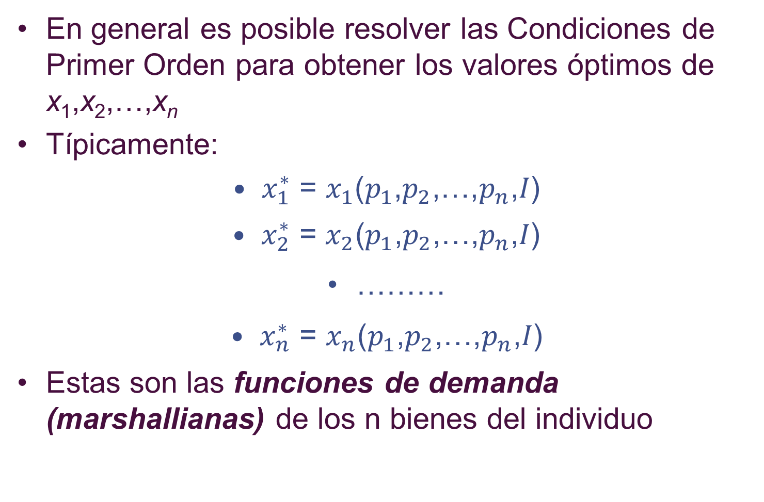
Análisis matemático caso de n bienes
En general es posible resolver las Condiciones de Primer Orden para obtener los valores óptimos de x₁,x₂,…,x_{n}
Típicamente:
$x_{1}^{∗}\text{ = }x_{1}\text{(}p_{1}\text{,}p_{2}\text{,…,}p_{n}\text{,}I\text{)}$
$x_{2}^{∗}\text{ = }x_{2}\text{(}p_{1}\text{,}p_{2}\text{,…,}p_{n}\text{,}I\text{)}$
………
$x_{n}^{∗}\text{ = }x_{n}\text{(}p_{1}\text{,}p_{2}\text{,…,}p_{n}\text{,}I\text{)}$
Estas son las funciones de demanda (marshallianas) de los n bienes del individuo

Slide 22

Con las CPO podemos obtener la condición de tangencia que vimos recién gráficamente
Para 2 bienes cualquiera, $i y j$, sus condiciones de primer orden son:
$$\frac{∂L}{∂xi} = \frac{∂U}{∂xi} − λpi = 0$$
$$\frac{∂L}{∂xj} = \frac{∂U}{∂xj} − λpj= 0$$
Despejando:
$$\frac{∂U}{∂xi}= λp_{i}$$
$$\frac{∂U}{∂xj}=λp_{j}$$
Dividiendo la primera entre la segunda: $\frac{\frac{∂U}{∂xi}}{\frac{∂U}{∂xj}}=TMS= \frac{p_{i}}{p_{j}}$

Slide 23

Interpretación del Multiplicador Lagrangeano
De
$$L = U\left(x1,x2,…,xn\right)+ λ\left(I − p1x1 − p2x2 −…− pnxn\right)$$
Sale que:
  $$λ=\frac{∂L}{∂I}$$
  En el óptimo:
  $$λ^{∗}=\frac{∂L(x^{∗},y^{∗},λ^{∗})}{∂I}=\frac{∂U(x^{∗},y^{∗})}{∂I}=\frac{∂U^{∗}}{∂I}$$
  λ es la UM del Ingreso

Slide 24
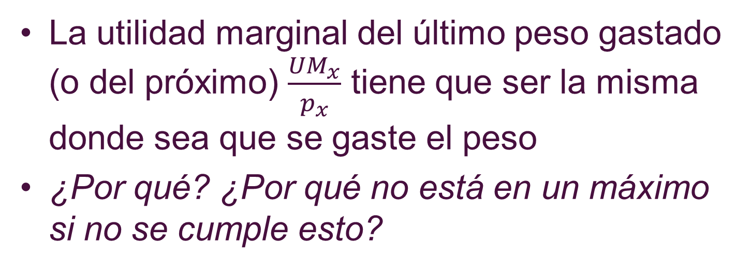
Interpretación del Multiplicador Lagrangeano
La utilidad marginal del último peso gastado (o del próximo) $\frac{{UM}_{x}}{p_{x}}$ tiene que ser la misma donde sea que se gaste el peso
¿Por qué? ¿Por qué no está en un máximo si no se cumple esto?

Slide 25
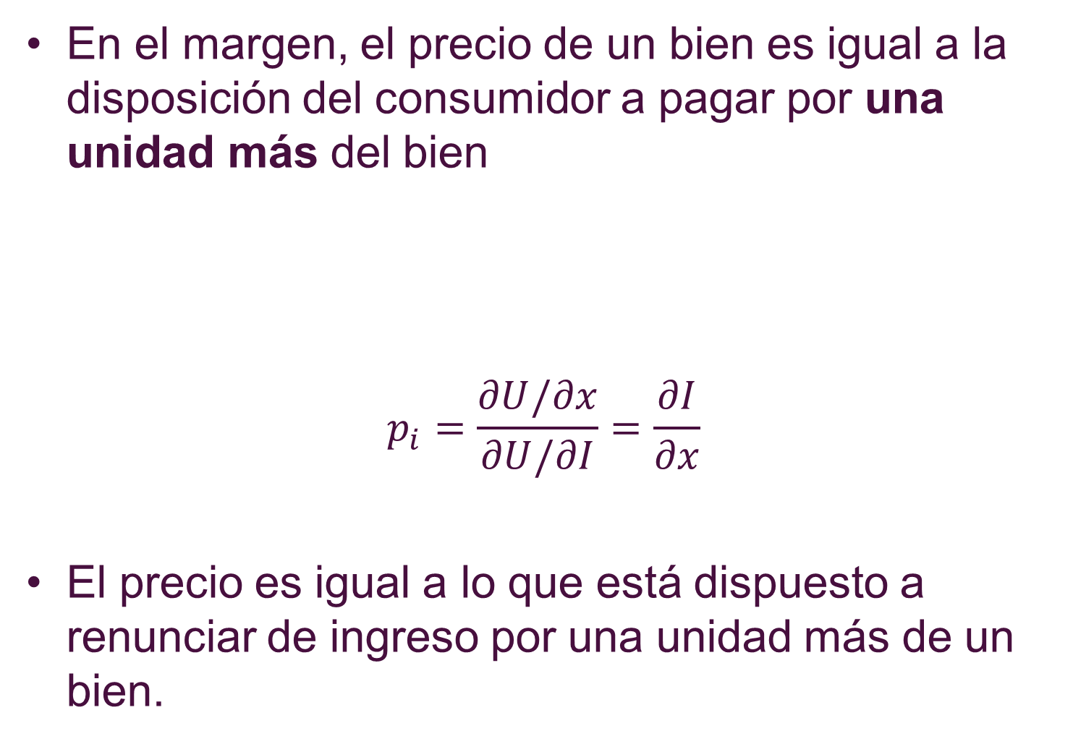
Interpretación del Multiplicador Lagrangeano
En el margen, el precio de un bien es igual a la disposición del consumidor a pagar por una unidad más del bien
$$p_{i}=\frac{∂U/∂x}{∂U/∂I}=\frac{∂I}{∂x}$$
El precio es igual a lo que está dispuesto a renunciar de ingreso por una unidad más de un bien.

Slide 26
Soluciones de esquina
Cuando hay soluciones de esquina, debemos modificar las CPO:
∂L/∂x_{i} = ∂U/∂x_{i} - λp_{i} ≤ 0 (i = 1,…,n)
Si ∂L/∂x_{i} = ∂U/∂x_{i} - λp_{i} < 0, entonces x_{i} = 0
Esto significa que:
  No se comprará aquel bien cuyo precio exceda el valor marginal para el consumidor.

Slide 27
Funciones de demanda Cobb-Douglas
Función de utilidad Cobb-Douglas:
U(x,y) = x^{α}y^{β}
Armando el Lagrangiano:
L = x^{α}y^{β} + λ(I - p_{x}x - p_{y}y)
CPO:
∂L/∂x = αx^{α-1}y^{β} - λp_{x} = 0
∂L/∂y = βx^{α}y^{β-1} - λp_{y} = 0
∂L/∂λ = I - p_{x}x - p_{y}y = 0

Slide 28
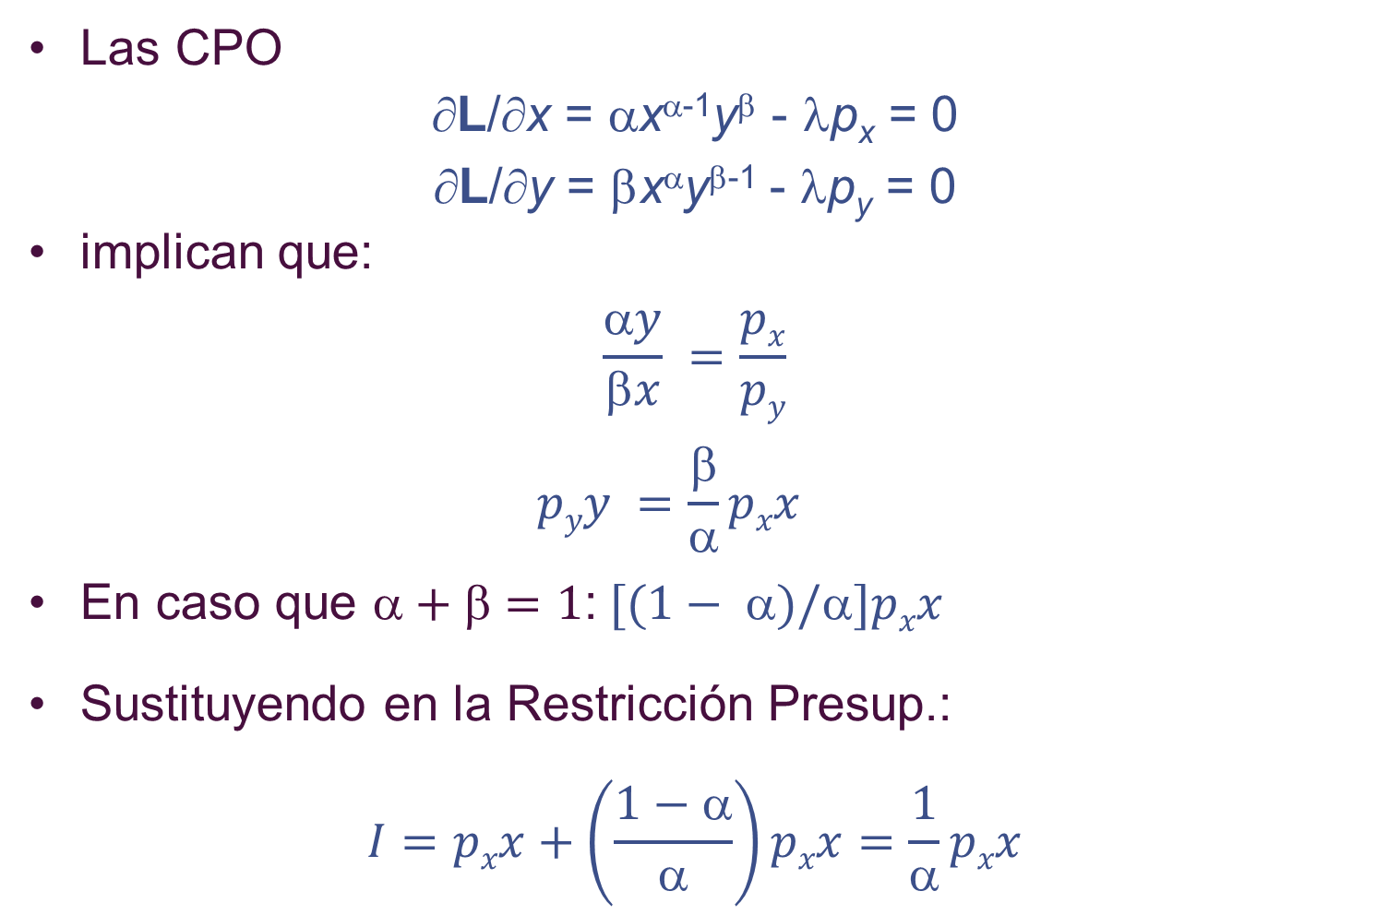
Funciones de demanda Cobb-Douglas
Las CPO
∂L/∂x = αx^{α-1}y^{β} - λp_{x} = 0
∂L/∂y = βx^{α}y^{β-1} - λp_{y} = 0
implican que:
$$\frac{αy}{βx} =\frac{px}{py}$$
$$pyy =\frac{β}{α}pxx$$
En caso que $+=1$:$[(1− )/]pxx$
Sustituyendo en la Restricción Presup.:
$$I=pxx+\left(\frac{1−α}{α}\right)pxx=\frac{1}{α}pxx$$

Slide 29
Funciones de demanda Cobb-Douglas
Resolviendo para x:
Resolviendo para y
La persona va a asignar un porcentaje α de su ingreso al bien x y β% de su ingreso al bien y

Slide 30
Funciones de demanda Cobb-Douglas
Facilitan las cuentas y producen CI convexas
Pero limitadas para explicar el comportamiento
  La proporción de ingresos dedicados a ciertos bienes suele cambiar cuando cambian las condiciones económicas
  La demanda de un bien puede depender del precio de otro.
CES más general

Slide 31
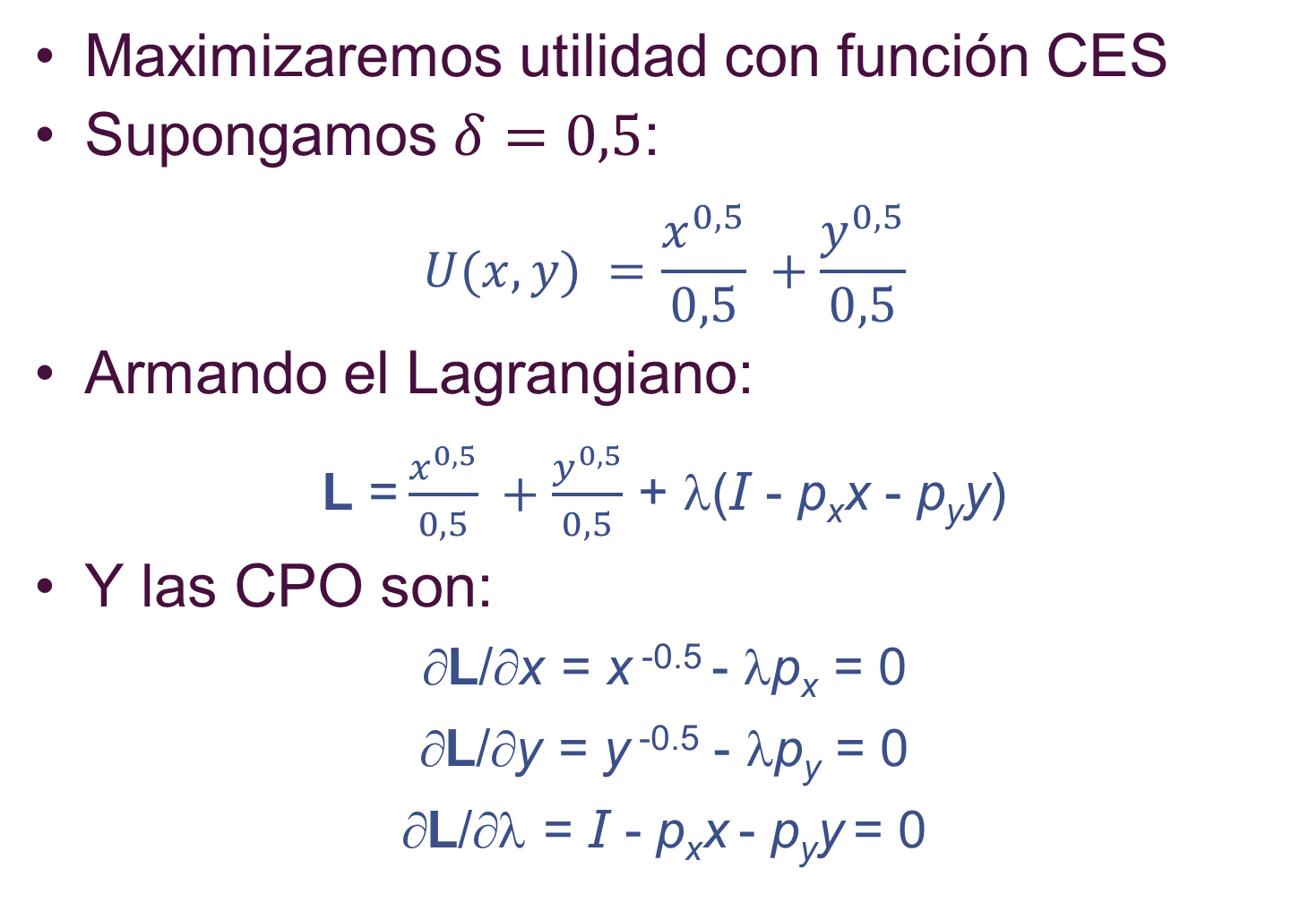
Función de demanda CES
Maximizaremos utilidad con función CES
Supongamos $δ=0,5$:
$$U(x,y) =\frac{x^{0,5}}{0,5} +\frac{y^{0,5}}{0,5}$$
Armando el Lagrangiano:
L = $\frac{x^{0,5}}{0,5} +\frac{y^{0,5}}{0,5}$ + λ(I - p_{x}x - p_{y}y)
Y las CPO son:
∂L/∂x = x ^{-0.5} - λp_{x} = 0
∂L/∂y = y ^{-0.5} - λp_{y} = 0
∂L/∂λ = I - p_{x}x - p_{y}y = 0

Slide 32

Función de demanda CES
Las CPO de la diapositiva anterior:
$$L/x = x^{−0,5}− px = 0$$
$$L/y = y^{−0,5}− py = 0$$
Implican:
${\left(\frac{y}{x}\right)}^{0,5}=\frac{px}{py}$, o
$$y={\left(\frac{p_{x}}{p_{y}}\right)}^{2}x$$

Slide 33
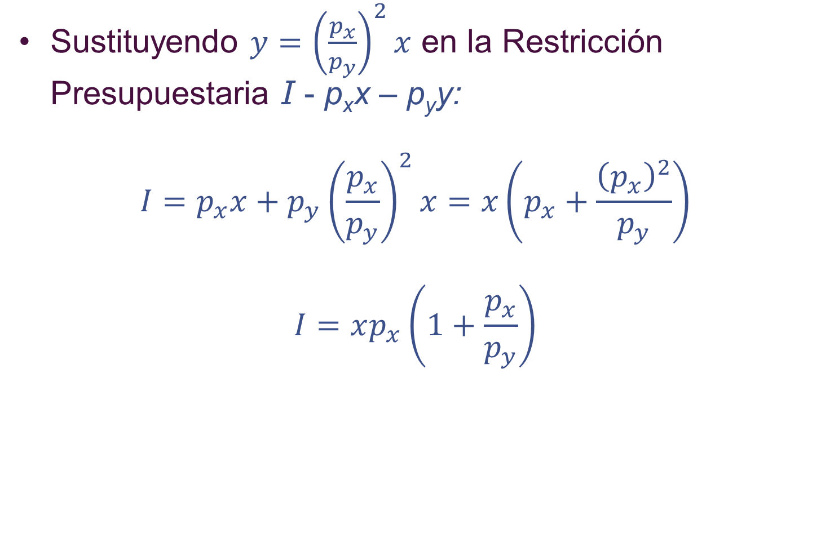
Función de demanda CES
Sustituyendo $y={\left(\frac{p_{x}}{p_{y}}\right)}^{2}x$ en la Restricción Presupuestaria I - p_{x}x – p_{y}y:
$$I=p_{x}x+p_{y}{\left(\frac{p_{x}}{p_{y}}\right)}^{2}x=x\left(p_{x}+\frac{{\left(p_{x}\right)}^{2}}{p_{y}}\right)$$
$$I=xp_{x}\left(1+\frac{p_{x}}{p_{y}}\right)$$

Slide 34
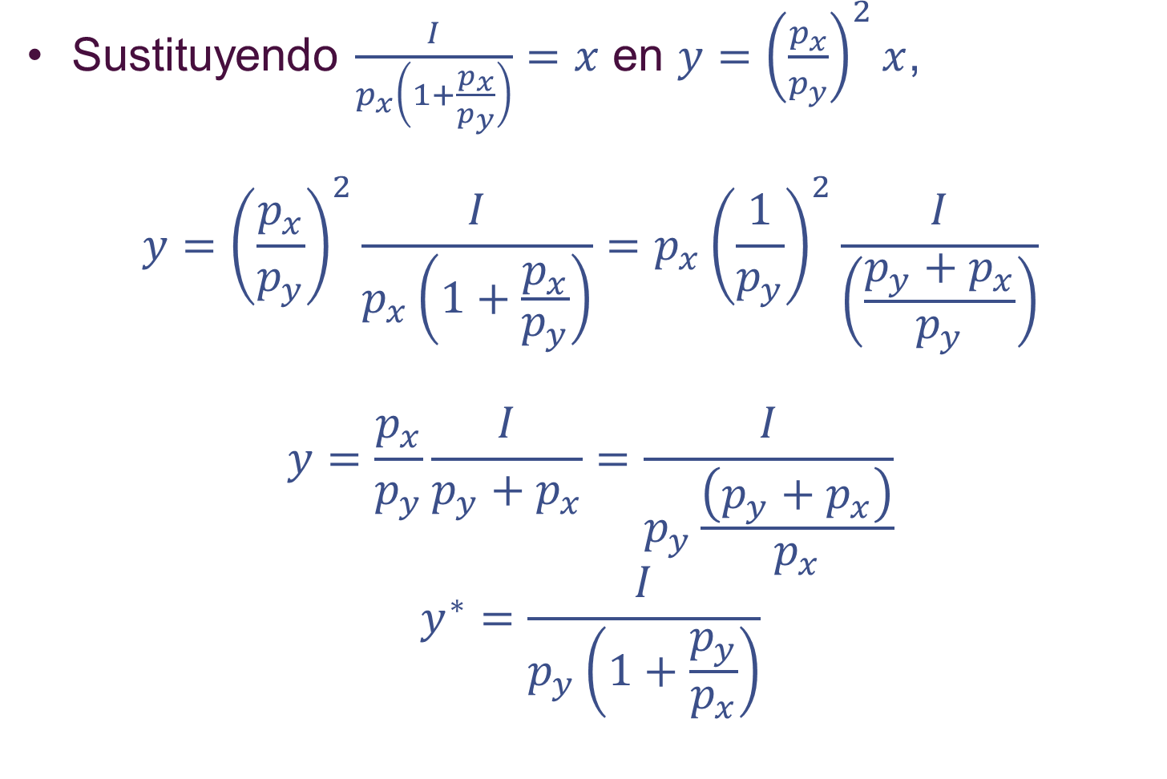
Función de demanda CES
Sustituyendo $\frac{I}{p_{x}\left(1+\frac{p_{x}}{p_{y}}\right)}=x$ en $y={\left(\frac{p_{x}}{p_{y}}\right)}^{2}x$,
$$y={\left(\frac{p_{x}}{p_{y}}\right)}^{2}\frac{I}{p_{x}\left(1+\frac{p_{x}}{p_{y}}\right)}={p_{x}\left(\frac{1}{p_{y}}\right)}^{2}\frac{I}{\left(\frac{p_{y}+p_{x}}{p_{y}}\right)}$$
$$y=\frac{p_{x}}{p_{y}}\frac{I}{p_{y}+p_{x}}=\frac{I}{p_{y}\frac{\left(p_{y}+p_{x}\right)}{p_{x}}}$$
$$y^{∗}=\frac{I}{p_{y}\left(1+\frac{p_{y}}{p_{x}}\right)}$$

Slide 35
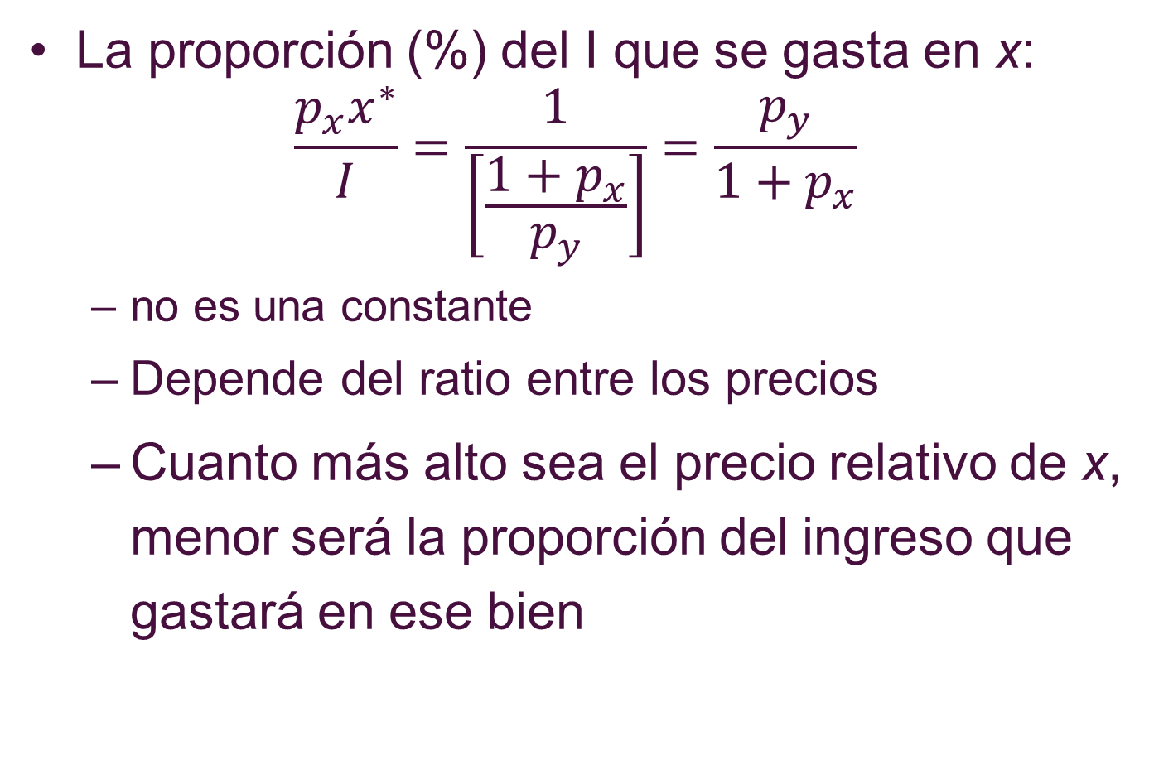
Función de demanda CES
La proporción (%) del I que se gasta en x:
$$\frac{p_{x}x^{∗}}{I}=\frac{1}{\left[\frac{1+p_{x}}{p_{y}}\right]}=\frac{p_{y}}{1+p_{x}}$$
  no es una constante
  Depende del ratio entre los precios
  Cuanto más alto sea el precio relativo de x, menor será la proporción del ingreso que gastará en ese bien

Slide 36
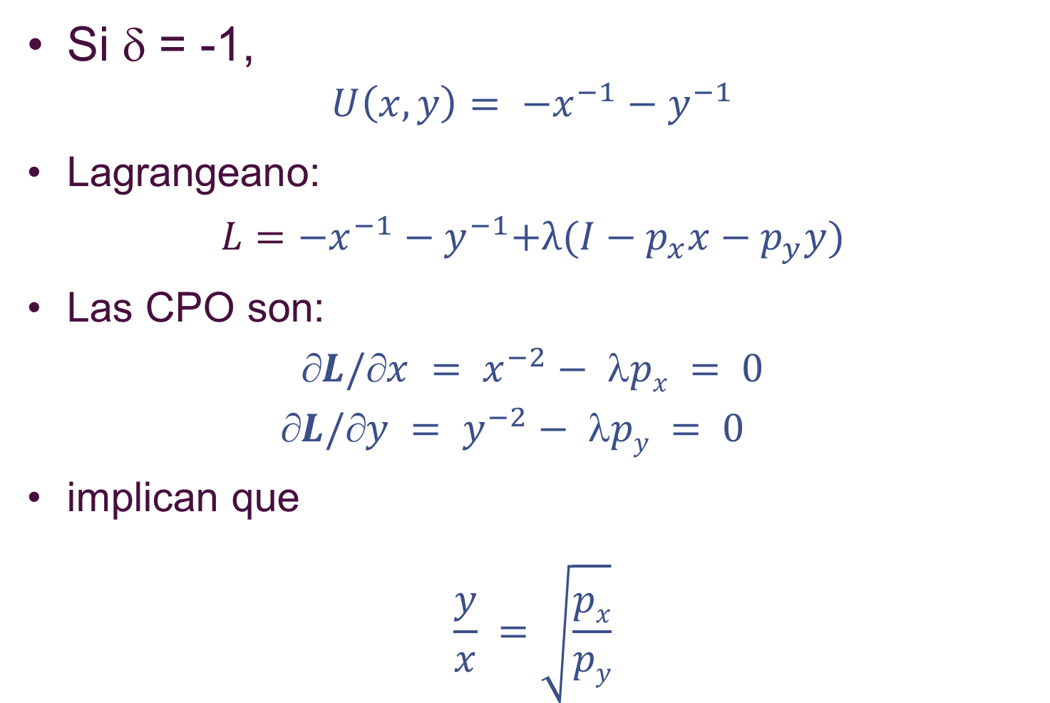
Función de demanda CES
Si δ = -1,
$$U\left(x,y\right)= −x^{−1}−y^{−1}$$
Lagrangeano:
$$L=−x^{−1}−y^{−1}\text{+}λ(I−p_{x}x−p_{y}y)$$
Las CPO son:
$$L/x = x^{−2}− px = 0$$
$$L/y = y^{−2}− py = 0$$
implican que
$$\frac{y}{x} =\sqrt{\frac{px}{py}}$$

Slide 37
Función de demanda CES
Y las funciones de demanda son

Slide 38
Funciones de demanda CES
Si δ = -∞,
U(x,y) = Min(x,4y)
La persona elegirá combinaciones para las cuales x = 4y ¿Por qué?
Esto significa que:
I = p_{x}x + p_{y}y = p_{x}x + p_{y}(x/4)
I = (p_{x} + 0.25p_{y})x
Despejando x de la ecuación anterior:

Slide 39

Funciones de demanda CES
Sustituyendo
En $x=4y,$

Slide 40
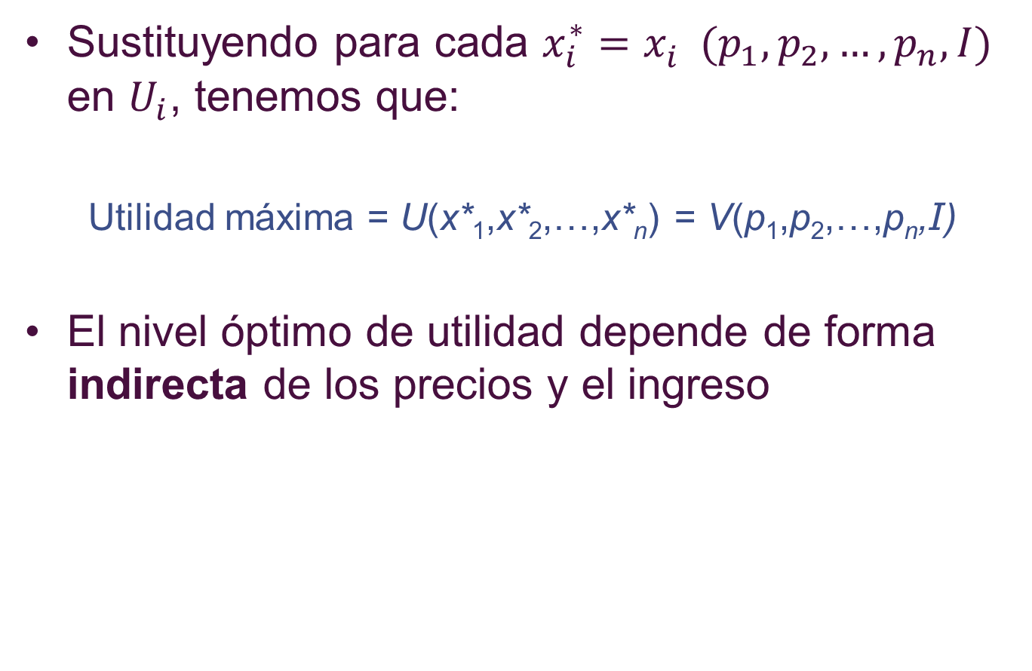
Función de Utilidad Indirecta
Sustituyendo para cada $x_{i}^{∗}=x_{i}^{}(p_{1},p_{2},…,p_{n},I)$ en $U_{i}$, tenemos que:
Utilidad máxima = U(x*₁,x*₂,…,x*_{n}) = V(p₁,p₂,…,p_{n},I)
El nivel óptimo de utilidad depende de forma indirecta de los precios y el ingreso

Slide 41
Una Aplicación: Impuestos de Suma Única
Un impuesto sobre Ingreso de la persona (I) puede dejar al individuo en una CI más alta que un impuesto sobre el precio de un bien que recauda lo mismo
Intuición:
  Un impuesto sobre los ingresos permite a la persona elegir libremente cómo gastar el ingreso disponible
  Un impuesto sobre p de un bien específico modificará los precios relativos y sus elecciones

Slide 42
Impuestos de Suma Única
Un impuesto sobre x aumenta precio de x y modifica la elección que maximiza la utilidad desde el punto A al punto B
Cantidad de y
B
A
U1
U2
Cantidad de x

Slide 43
Impuestos de Suma Única
¿Dónde dibujo en la gráfica de abajo un impuesto a los ingresos que recaude lo mismo?
Cantidad de y
A
B
U1
U2
Cantidad de x

Slide 44
Impuestos de Suma Única
Un impuesto a los ingresos que recaude lo mismo….
Tiene que ser paralelo a la RP original
¿Por qué?
Tiene que pasar por B
¿Por qué?
Cantidad de y
I’
A
B
U1
U2
Cantidad de x

Slide 45

Impuestos de Suma Única
Un impuesto a los ingresos que recaude lo mismo permite al consumidor alcanzar $U_{3}>U_{2}$
Cantidad de y
I’
A
B
C
U3
U1
U2
Cantidad de x

Slide 46
Utilidad Indirecta y los Impuestos de Suma Única: Un ejemplo
Si la U(x,y) es una Cobb-Douglas con α = β = 0.5, sabemos que:
Por lo que la función de utilidad indirecta es:

Slide 47
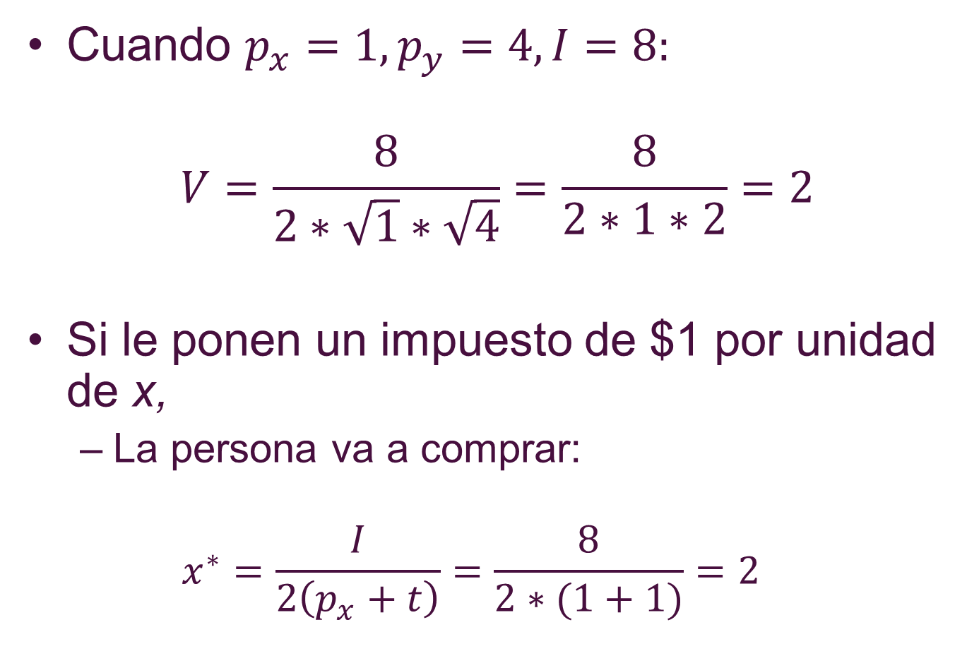
Utilidad Indirecta y los Impuestos de Suma Única: Un ejemplo
Cuando $p_{x}=1, p_{y}=4, I=8:$
$$V=\frac{8}{2∗\sqrt{1}∗\sqrt{4}}=\frac{8}{2∗1∗2}=2$$
Si le ponen un impuesto de $1 por unidad de x,
  La persona va a comprar:
  $$x^{∗}=\frac{I}{2\left(p_{x}+t\right)}=\frac{8}{2∗(1+1)}=2$$

Slide 48
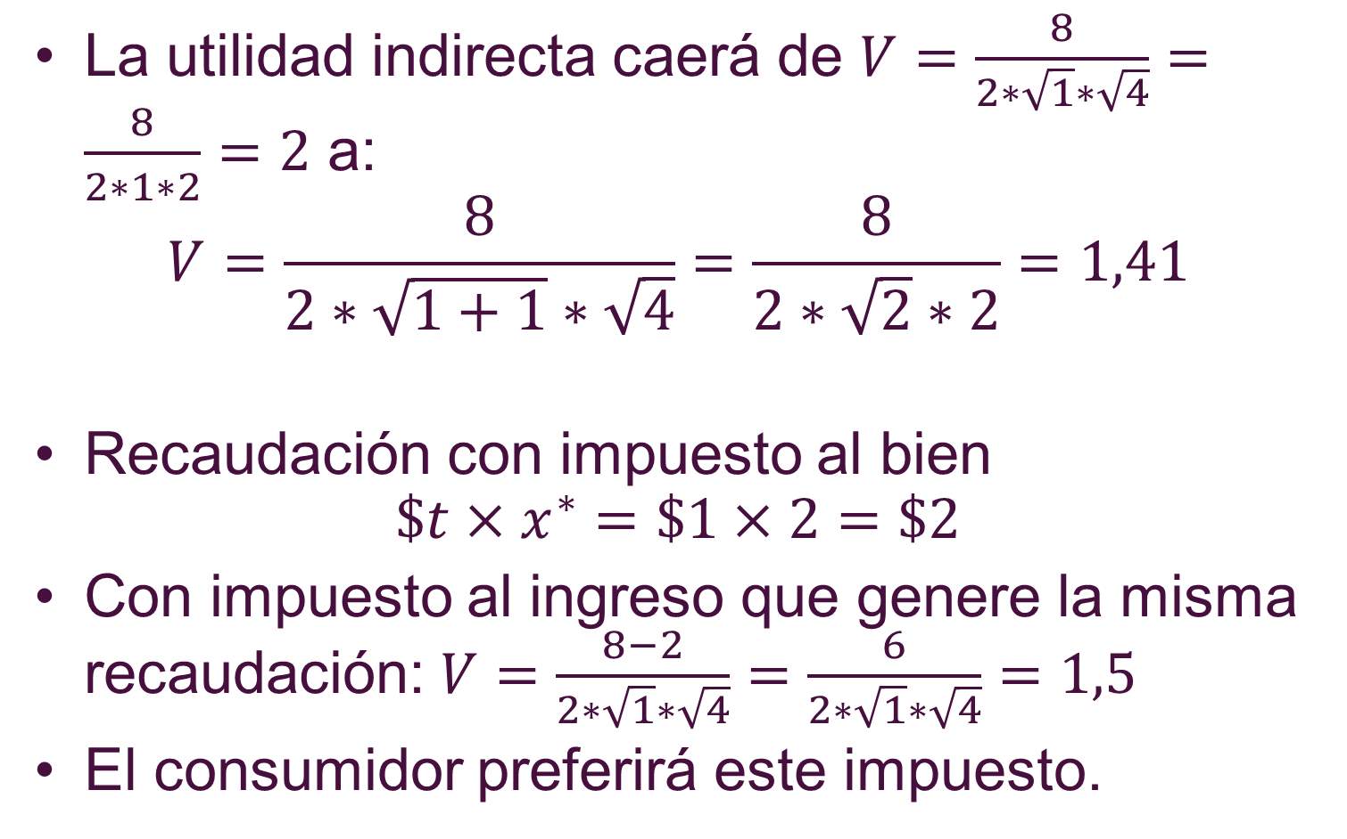
Utilidad Indirecta y los Impuestos de Suma Única: Un ejemplo
La utilidad indirecta caerá de $V=\frac{8}{2∗\sqrt{1}∗\sqrt{4}}=\frac{8}{2∗1∗2}=2$ a:
$$V=\frac{8}{2∗\sqrt{1+1}∗\sqrt{4}}=\frac{8}{2∗\sqrt{2}∗2}=1,41$$
Recaudación con impuesto al bien
$$\$t×x^{∗}=\$1×2=\$2$$
Con impuesto al ingreso que genere la misma recaudación: $V=\frac{8−2}{2∗\sqrt{1}∗\sqrt{4}}=\frac{6}{2∗\sqrt{1}∗\sqrt{4}}=1,5$
El consumidor preferirá este impuesto.

Slide 49
Utilidad Indirecta y los Impuestos de Suma Única: Un ejemplo
Acabamos de ver un ejemplo gráfico y uno numérico en dónde un impuesto sobre I deja al individuo en una CI más alta que un impuesto sobre el precio de un bien que recauda lo mismo
Lo vimos con una función de utilidad Cobb-Douglas
Este resultado no es general
Veremos a continuación que con una función de utilidad de proporciones fijas (complementos perfectos), el individuo es indiferente entre los dos impuestos

Slide 50
Utilidad Indirecta y los Impuestos de Suma Única: Un ejemplo
Si la función de utilidad es U = Min(x,4y),
La función de utilidad indirecta es:
I

Slide 51
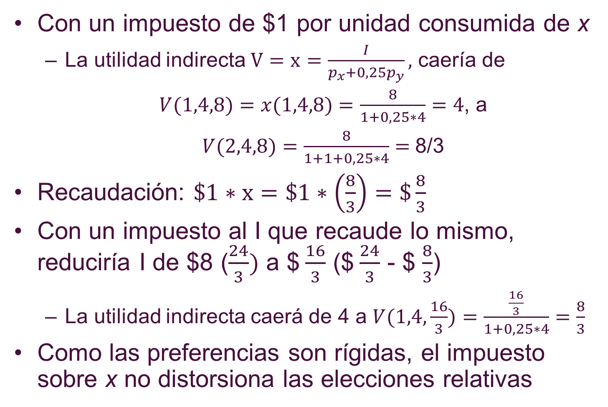
Utilidad Indirecta y los Impuestos de Suma Única: Un ejemplo
Con un impuesto de $1 por unidad consumida de x
  La utilidad indirecta $V=x=\frac{I}{p_{x}+0,25p_{y}},$ caería de
  $V(1,4,8)=x(1,4,8)=\frac{8}{1+0,25∗4}=4$, a
  $V(2,4,8)=\frac{8}{1+1+0,25∗4}=$8/3
Recaudación: $\$1∗x=\$1∗\left(\frac{8}{3}\right)=\$\frac{8}{3}$
Con un impuesto al I que recaude lo mismo, reduciría I de $8 ($\frac{24}{3})$ a $$\frac{16}{3}$ ($$\frac{24}{3}$ - $ $\frac{8}{3}$)
  La utilidad indirecta caerá de 4 a $V(1,4,\frac{16}{3})=\frac{\frac{16}{3}}{1+0,25∗4}=\frac{8}{3}$
Como las preferencias son rígidas, el impuesto sobre x no distorsiona las elecciones relativas

Slide 52
Minimización del Gasto
Es el problema dual de la maximización de la utilidad:
¿Qué cantidades de cada bien consumir para alcanzar un determinado nivel de utilidad objetivo con el mínimo gasto?

Slide 53
Minimización del Gasto
El punto A es la solución al problema dual
El nivel de Gasto E2 proporciona lo justo para alcanzar la utilidad U1
Cantidad de y
El nivel de gasto E3 permitirá que la
persona alcance el nivel U1 pero no es el mínimo
gasto que se requiere para eso
A
El nivel de gasto en E1 es demasiado
pequeño para alcanzar U1
E1
U1
E2
E3
Cantidad de x

Slide 54
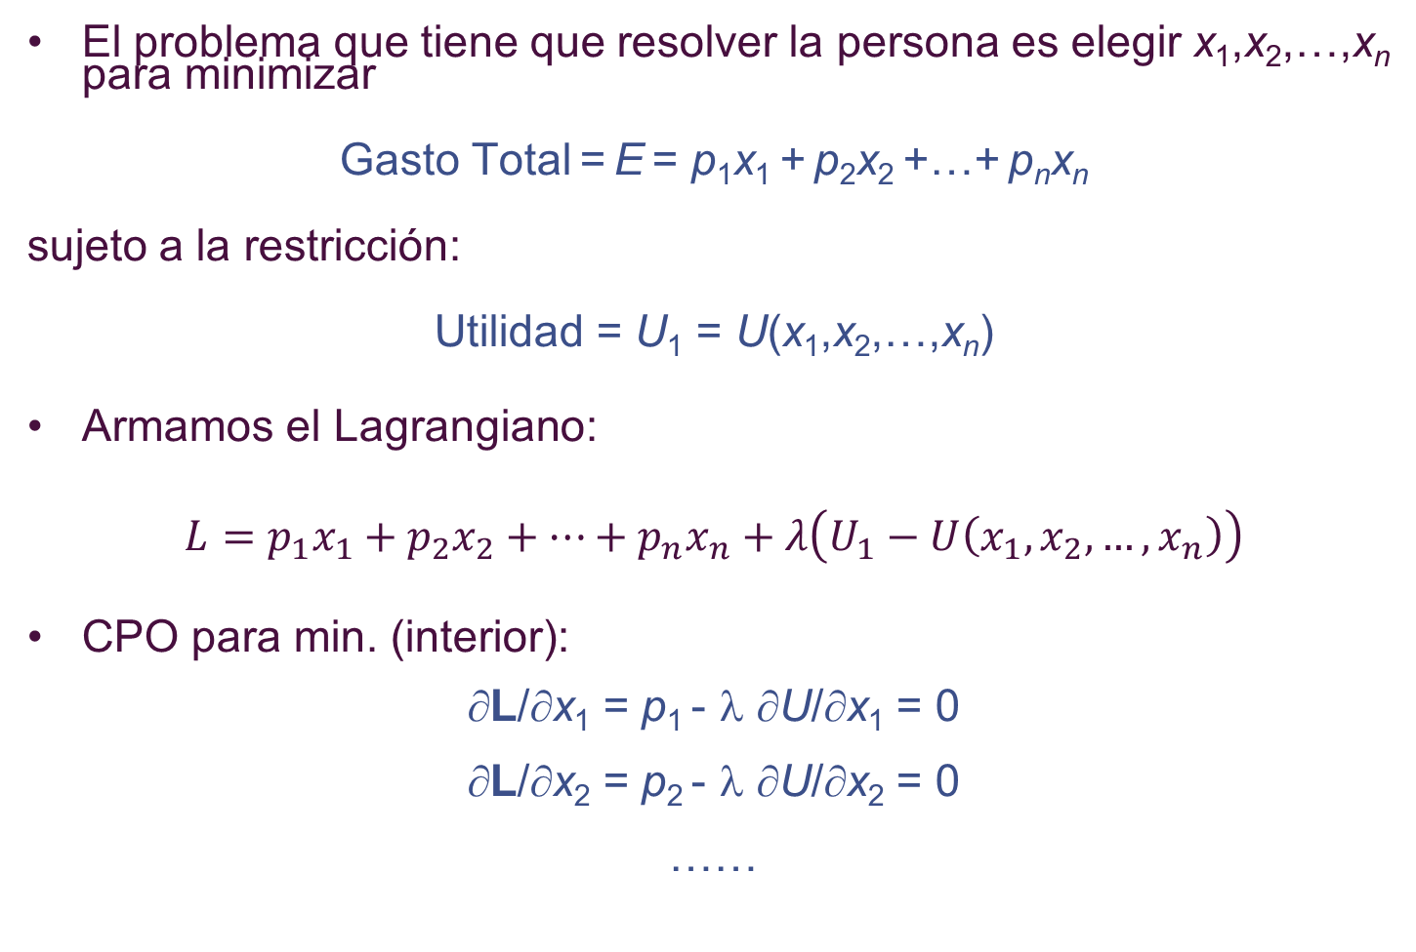
Minimización del Gasto
El problema que tiene que resolver la persona es elegir x₁,x₂,…,x_{n} para minimizar
Gasto Total = E = p₁x₁ + p₂x₂ +…+ p_{n}x_{n}
sujeto a la restricción:
Utilidad = U₁ = U(x₁,x₂,…,x_{n})
Armamos el Lagrangiano:
$$L=p_{1}x_{1}+p_{2}x_{2}+…+p_{n}x_{n}+λ\left(U_{1}−U\left(x_{1},x_{2},…,x_{n}\right)\right)$$
CPO para min. (interior):
∂L/∂x₁ = p₁ - λ ∂U/∂x₁ = 0
∂L/∂x₂ = p₂ - λ ∂U/∂x₂ = 0
……

Slide 55
Minimización del Gasto
Análisis matemático caso de n bienes
En general es posible resolver las CPO
Estas son las funciones de demanda compensadas ó Hicksianas
x*1 = x1(p1,p2,…,pn,U)
x*2 = x2(p1,p2,…,pn,U)

Slide 56
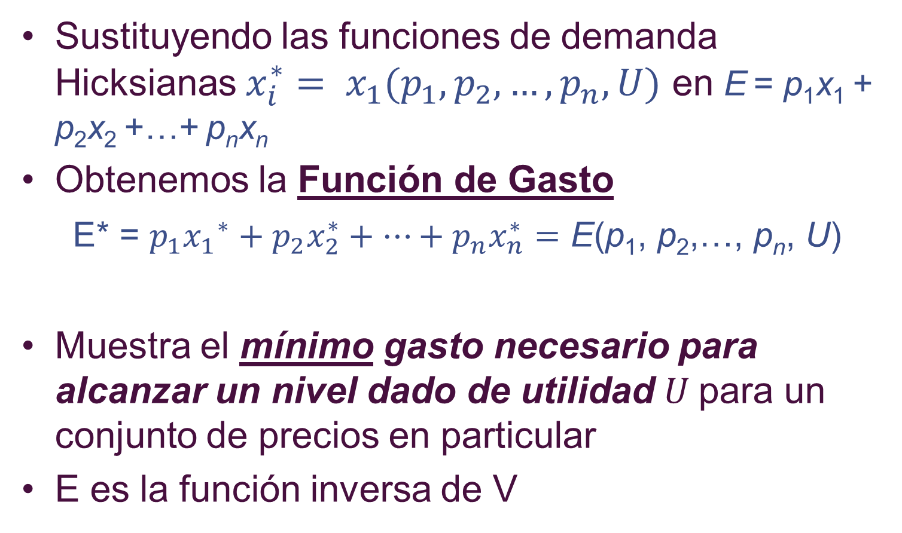
Minimización del Gasto
Función de Gasto
Sustituyendo las funciones de demanda Hicksianas $x_{i}^{∗}= x_{1}(p_{1},p_{2},…,p_{n},U)$ en E = p₁x₁ + p₂x₂ +…+ p_{n}x_{n}
Obtenemos la Función de Gasto
E* = $p_{1}{x_{1}}^{∗}+p_{2}x_{2}^{∗}+…+p_{n}x_{n}^{∗}=$ E(p₁, p₂,…, p_{n}, U)
Muestra el mínimo gasto necesario para alcanzar un nivel dado de utilidad $U$para un conjunto de precios en particular
E es la función inversa de V

Slide 57
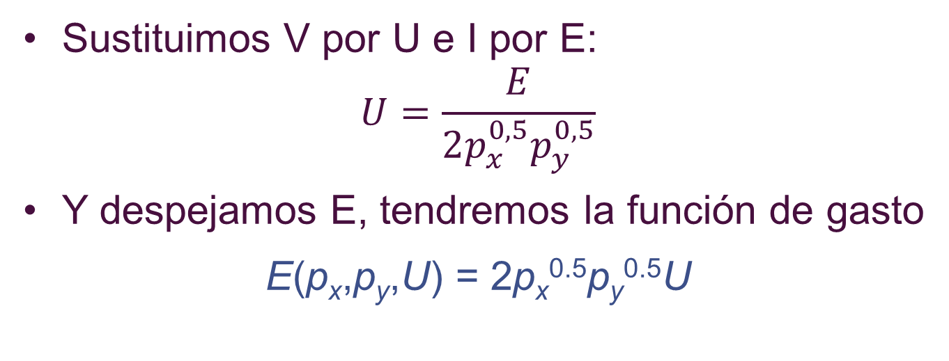
Minimización del Gasto
Dos Funciones de Gasto
Función de utilidad indirecta, Cobb-Douglas, 2 bienes:
Sustituimos V por U e I por E:
$$U=\frac{E}{2p_{x}^{0,5}p_{y}^{0,5}}$$
Y despejamos E, tendremos la función de gasto
E(px,py,U) = 2px^{0.5}py^{0.5}U

Slide 58
Minimización del Gasto
Dos Funciones de Gasto
Para el caso de proporciones fijas, la función de utilidad indirecta es
Si cambiamos nuevamente el lugar de la utilidad y del gasto:
E(px,py,U) = (px + 0.25py)U

Slide 59
Minimización del Gasto
Propiedad de las función de gasto
Homogénea de grado 1
  Duplicar el precio de todos los bienes va a implicar que exactamente se duplique el gasto necesario
No-decreciente en los precios
  ∂E/∂p_{i} ≥ 0 para cada bien i
Cóncava en precios

